Slide 1
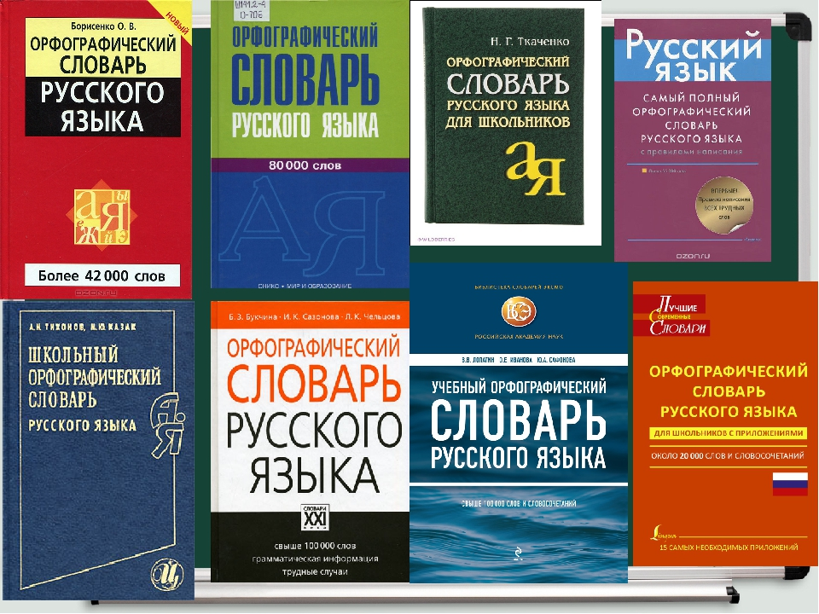
Словари-это целый мир!
22 ноября – День словарей

Slide 2
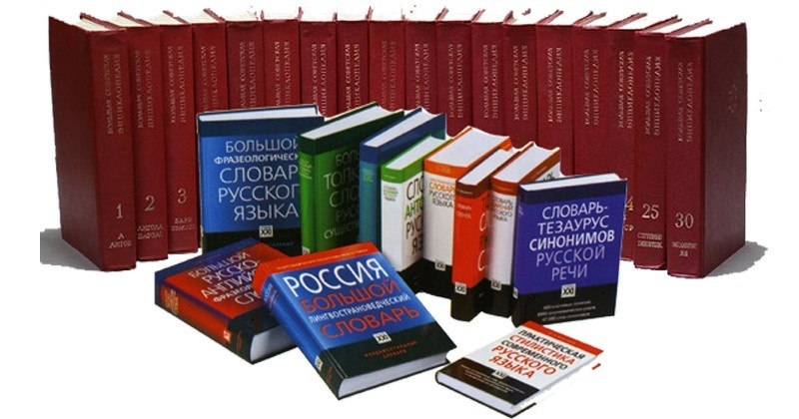
Что же такое словари? Это книги, в которых уместился весь мир. Они являются не только справочниками, но и элементами национальной культуры - ведь в слове запечатлены многие стороны народной жизни.

Slide 3
Словари заслуженно называют спутниками цивилизации.
Они помогают не только правильно писать слова, определять их значение, объяснять происхождение слов, но и расширять кругозор; дают возможность узнать новые сведения из разных областей знания.
1

Slide 4
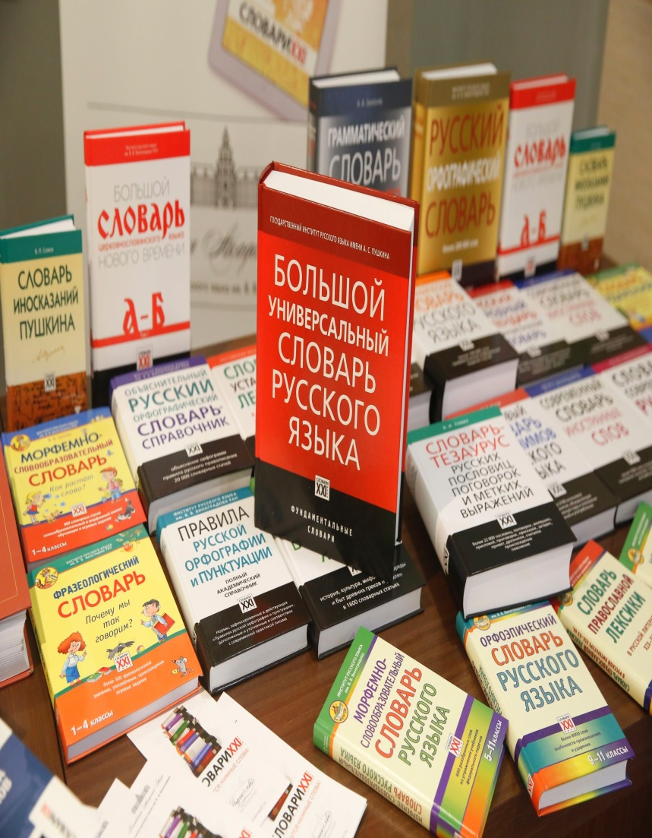
В фонде информационно-справочного сектора хранятся энциклопедии, словари, справочники.
Они представлены разнообразными типами изданий: универсальными, отраслевыми, тематическими.

Slide 5
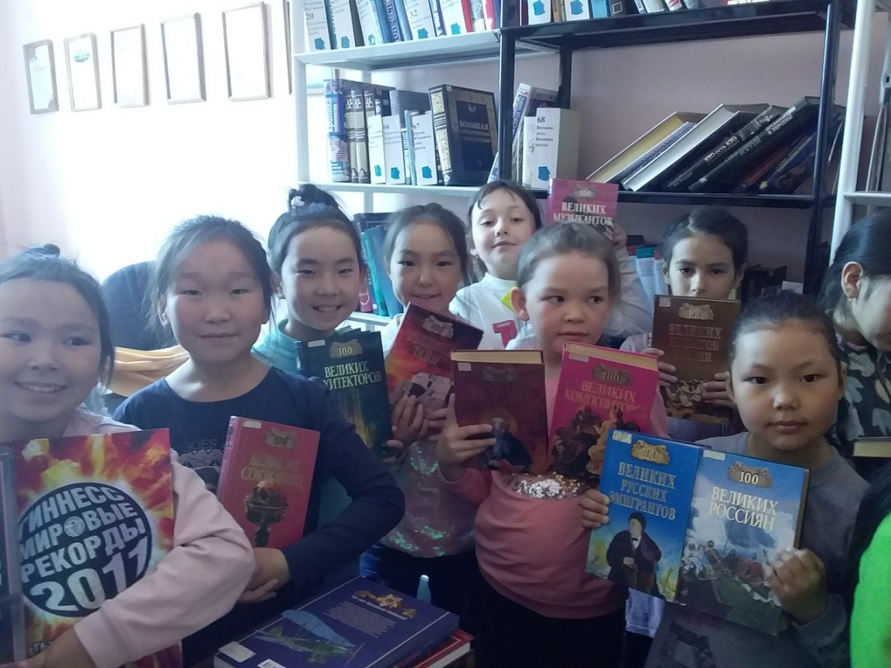
Представляем вам новинки из серии «Сто великих», пополнившие наш фонд в 2020 году. Это одна из самых любимых читателями уникальных энциклопедий, посвященная жизни знаменитых людей, выдающимся творениям человечества, удивительным явлениям и загадкам, величайшим событиям истории и культуры.

Slide 6
Кто же такой на самом деле Теодор Нетте, у которого необычный имидж- человек, превратившийся в пароход?
Кто такой Владислав I и чем запомнилось его правление? На эти и другие вопросы о тайнах и загадках мировой дипломатии различных эпох отвечает книга из этой серии.

Slide 7
Этот выпуск энциклопедии построен на принципе многогранности, он посвящен военным конфликтам с глубокой древности до современности.
В книгу включены сведения о великих полководцах, героях и простых солдатах, переживших триумф побед, горечь поражений и предательств…

Slide 8
Нужны ли рекорды в технике? Несомненно. Люди с незапамятных времен пытались подняться в небо, творя, казалось бы, невозможное…
О том, как легендарные воздухоплаватели древности изобретали первые летательные приспособления, строили аэростаты, пытались на хрупком дирижабле достичь Северного полюса, о первых пилотах и рассказывает эта книга.

Slide 9
А в этой книге вы узнаете очень многое об известных со школьной скамьи писателях. Интересно же, почему Шарль Перро иногда анонимно выпускал сказки, которые впоследствии принесли ему бессмертие и мировую славу, а иногда подписывал их именем восемнадцатилетнего сына? Почему отношение к творчеству А. Грина было неоднозначным и в чем его упрекали критики?

Slide 10
Образ Святого Георгия Победоносца осенял воинство Древней Руси, Великого княжества Московского, Русского царства и Российской империи почти тысячелетие. Многие столетия он реял на боевых стягах княжеских дружин и полков царской армии, затем стал символом единственной в старой России чисто военной орденской награды. В этой книге собраны сведения о 100 наиболее известных кавалерах ордена Святого Георгия Победоносца.

